Slide 1
Herramienta The WAVE 39

Slide 2
Presentación PiviGames
Es una página utilizada por miles de personas al día, usada para obtener información sobre todo tipo de videojuegos, descargarlos gratuitamente o incluso obtener páginas fiables donde poder comprar el juego legalmente y de la página oficial.
También puedes obtener DLC´S de los juegos que quieras.

Slide 3
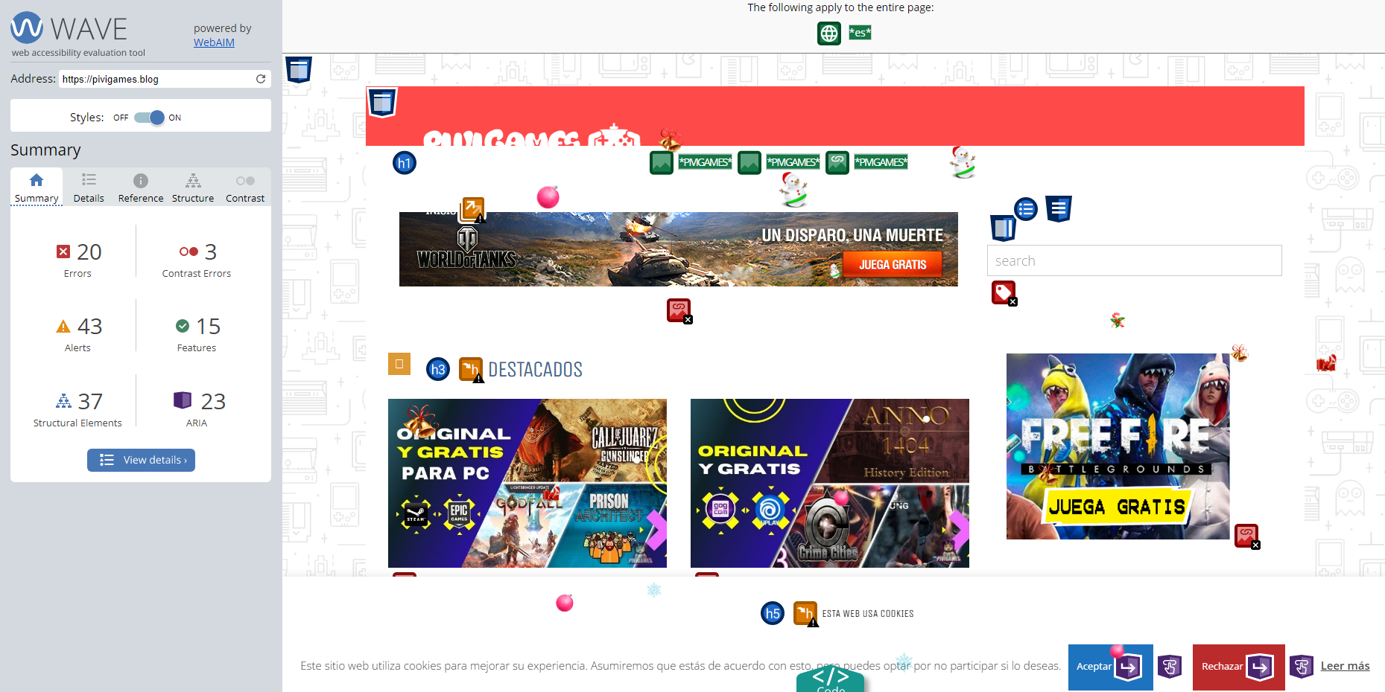
Análisis de los errores y alertas presentados

Slide 4
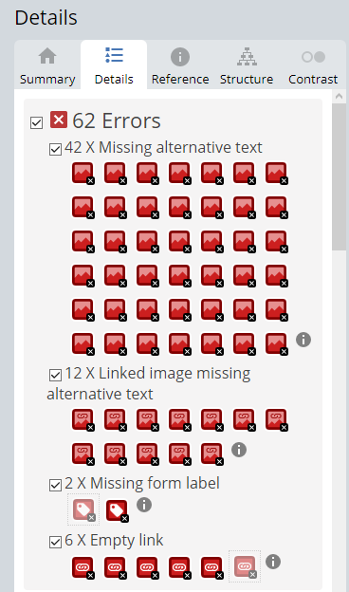
Errors (Errores generales)

Slide 5
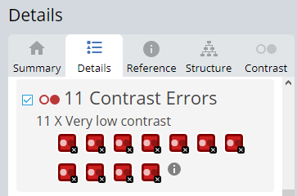
Contrast Errors (Errores de Contraste)

Slide 6
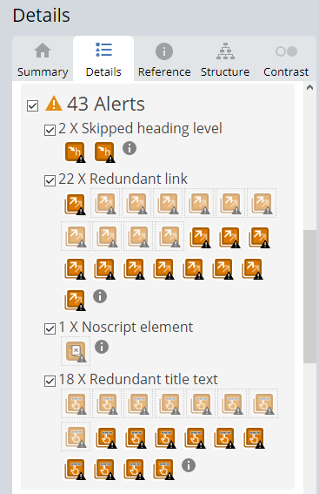
Alerts (Alertas)

Slide 7
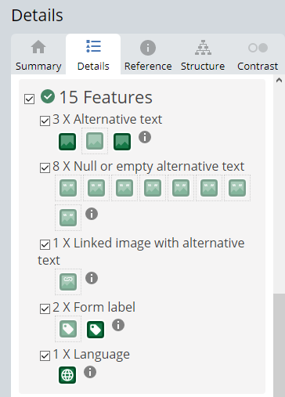
Features (Características)

Slide 8
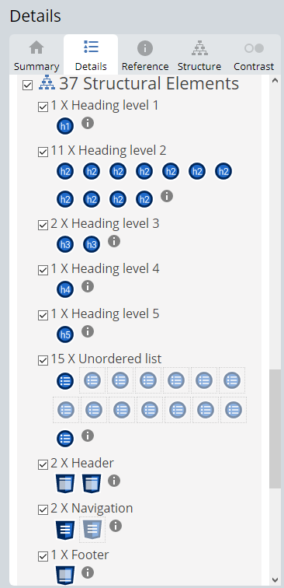
Structural Elements (Orden y Estructura de los Elementos)

Slide 9

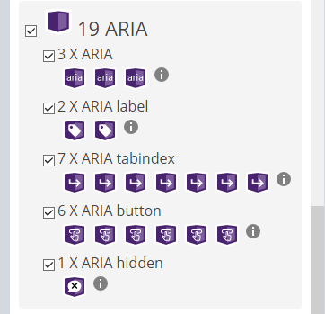
Aria (Especificación del W3C)

